Slide 1
«Карманный путеводитель по Калуге
номинация – «лучший туристический путеводитель (печатное издание)»
2014

Slide 2
2
ОБЩАЯ ИНФОРМАЦИЯ О ПУТЕВОДИТЕЛЕ
Название:
Категория:
Авторы:
Пользователи:
Москва и Московская
область (более 19 млн.человек)
Калужская область (более 1 млн. человек )
Карманный путеводитель по Калуге
Путеводитель
ТИЦ «Калужский край»
Дизайн-студия «25-й кадр»

Slide 3
3
Проблемы
Интернет не даёт готовых ответов
В интернете содержится много информации о Калуге
в общем и по каждому объекту показа в частности.
Но нет готовых маршрутов.
Путеводители стараются охватить «неохватное»
Часто, разработчики стараются вставить в путеводители
как можно больше информации, что приводит к
сумятице в головах пользователей
Запрос в Google
Калуга - Результатов: примерно 12 300 000
Не корректно будет показывать другие путеводители, как негативный пример
Запрос в Google
Маршруты Калуга – ведёт на сайты с расписанием общественного транспорта

Slide 4
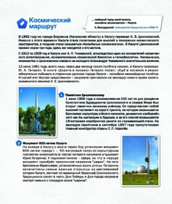
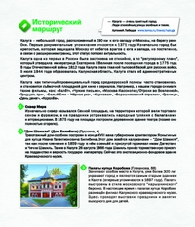
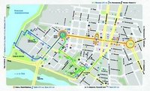
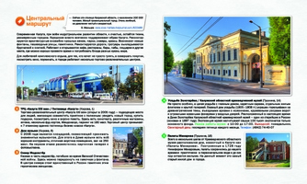
4
CТРУКТУРА ПУТЕВОДИТЕЛЯ
КАРТА С СХЕМАТИЧНЫМ УКАЗНАНИЕМ МАРШРУТОВ И ОБЪЕКТОВ
ОПИСАНИЕ «КОСМИЧЕСКОГО» МАРШРУТА
ОПИСАНИЕ «ИСТОРИЧЕСКОГО» МАРШРУТА
ОПИСАНИЕ «ЦЕНТРАЛЬНОГО» МАРШРУТА

Slide 5
СПАСИБО ЗА ВНИМАНИЕ
Каргашин Алексей Игоревич
ТИЦ «Калужский край»
kargashin@adm.kaluga.ru
+7(910) 601 99 75
2014

